Slide 1
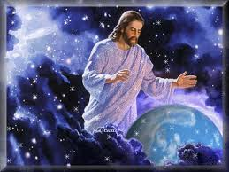
مبانی انجیل
مطالعه درس 5: پادشاهی خداوند

Slide 2
www.biblebasicsonline.com www.carelinks.net
Email: info@carelinks.net

Slide 3
5-1. تعریفی از پادشاهی خداوند
« در انجیل( خبر های خوب) از پادشاهی خداوند(matt 4:23) بود موعظه هایی از ابراهیم گرفته شده از عهد های خداوند که بستگی به زندگی ابدی بر زمین (gal 3:8) پادشاهی خداوند است، چنانکه در زمان بعدی مسیح برگردد اینان عهدهایی هستند که به طور کامل.

Slide 4
5-2. این پادشاهی است که حالا بنیان نشده
از طرفی ارائه شده جهان است شاملی از « پادشاهی از انسان» (dan 4:17). از طرفی مسیح بر میگردد و « پادشاهی از این جهان (خواهد ) آمد پادشاهی از خارج لرد و از این و او مسیح از ، او بایستی حکمرانی کند برای همیشه و همیشه(rev 11:15)
پادشاهی شما آمد ( آنجا) شما خواهید عمل کنید در زمین از طرفی این است (حالا) در بهشت(matt 6:10)
ما هیچ وقت نخواندیم از « پادشاهی در بهشت» این است پادشاهی از بهشت هر چند خواهد بنیان کند بواسطه مسیح در زمین از طرفی او بر می گردد. ما هستیم مهاجر نشین از بهشت» (phil 3:20 moffatt).

Slide 5
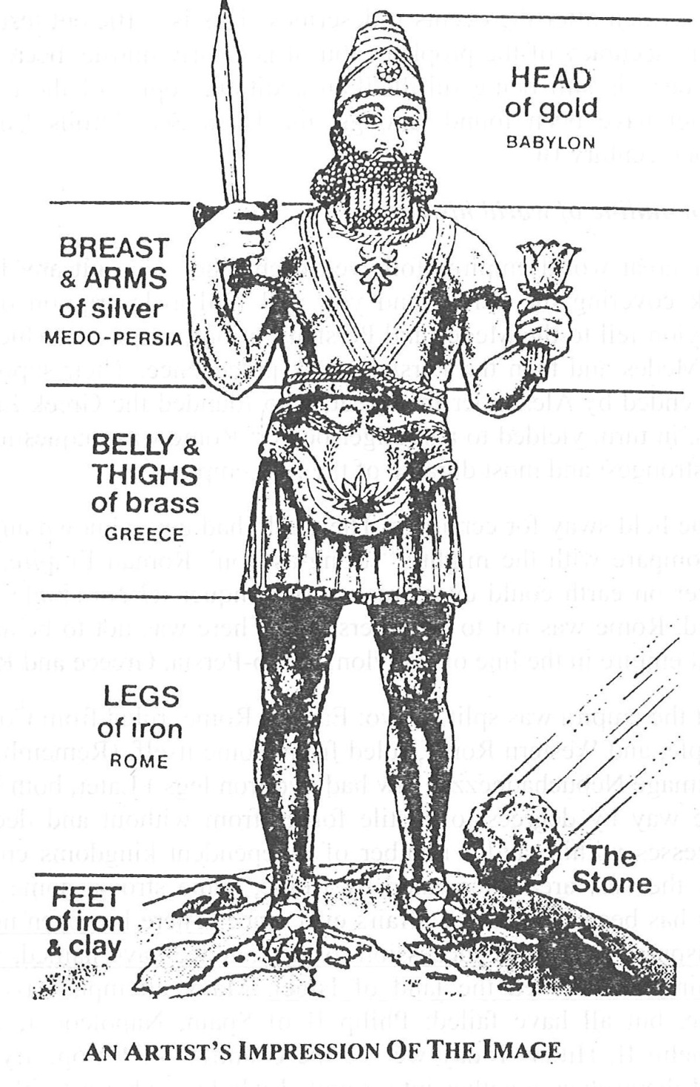
عکسی از دانیال 2

Slide 6
.
سنگ= مسیح(Matt. 21:42; Acts 4:11; Eph. 2:20; 1 Peter 2:4-8).
"کوه" که او در سراسر زمین نشان دهنده ابدی پادشاهی خداوند، خواهد بود که خوددوم را در آینده تاسیس شده است. این نبوت است به خودی خود ثابت می کند که این پادشاهی بر روی زمین است، نه در آسمان.
"در آخرین روز آن باید فرا رسد، که کوه از خانه خداوند تشکیل خواهد شد"؛ پس از آن وجود شرح آنچه این پادشاهی را مانند بر روی زمین می شود به شرح زیر است. (Mic. 4:1-4)

Slide 7
دن. 2:24
Dan 2:44 «خداوند از بهشت (بایستی) برپا کند پادشاهی اش را هر وقت بایستی هر چند خراب شود، ( این ) نبایستی خارج از دیگر مردم باشد»
خداوند خواهد مسیح و بر تخت پادشاهی داوود در اوزشلیم: او بایستی حکمرانی کند ... برای همیشه، و از او پادشاهی اش، در آنجا نبایستی تمام شود،(luke 1:32-33) این نقطه ای که در آنجا دوباره ایجاد می کند به طرف هر چند شروعی از حکمرانی بر تخت داوود و او پادشاهی اش راآغاز می کند . این خواهد از سمت بازگشت مسیح.
Rev 11:15 « این پادشاهی امده در جهان است پادشاهی از مردم شما و او مسیح و او بایستی حکمرانی کند برای «همیشه و همیشه». در آنجادر آن زمان خاص هنگامی که پادشاهی مسیح و خکمرانی آغازی بر زمین : اسن خواهد به طرف او بازگشت.

Slide 8
5:2- پادشاهی از خداوند حالا نیست بنیادش
پادشاهی من نیست از این دنیا (john 18:36)
گوشت و خون ارتباطی که وارد شده در پادشاهی از خداوند(1 cor 15:50)
ما هستیم وارثانی از پادشاهی هر چند که او عهد هایش برایمان عشق او (james 2:5) مشاهده شده این تعمیدی که ساخته شده برایمان وارثان عهد ابراهیم .
این هست عهد هایی از آمدن پادشاهی از طرف بازگشت مسیح زمانی که عهد های ابراهیم خواهند به طور کامل (matt 25:35- 1 cor 6:9.10- gal 5:21. eph 5:5)برای بسیاری از ما استفاده این زبان از آمدن آینهده نشان داده این پادشاهی نباید اعتقادمان مالکیت شخصی.

Slide 9
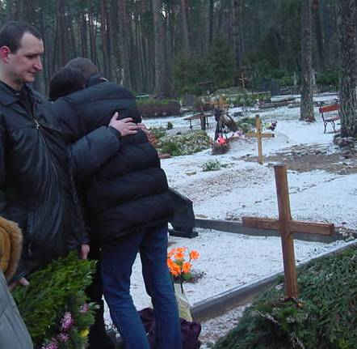
انتظارهایمان برای بازگشت مسیح

Slide 10

5-3. و این پادشاهی است از قدیم

Slide 11
پادشاهی از طرف خداوند
اغلب خداوند است شرح داده از طرفی» پادشاهی از اسرائیل»(isa 44:6 cp . Isa 41:27, 43,15. ps 48:2- 89:18- 149:2).این پیروی آنجا مردم اسرائیل او او پادشاهی اش بوده
اسرائیل توانسته « به درون (
خداوند ) پادشاهی... و ملتهای مقدس...(ex 19:5,6) هزاران»زمانی که اسرائیلی بوده خارج از کشور مصر... اسرائیلی (بوده) او سلطنت» پادشاهی (ps 114:1-2)
هنگامی که اسرائیلی از دادگاه پرسیده بود جدعون در خودشان پادشاهی، او پاسخ داده بود « من نخواهم حکمی از طرفی برای شما... بایستی این پادشاهی حکمی از طرفی برای شما (jud 8:23)

Slide 12
پادشاهی از اسرائیل
اسرائیلی پرسیده بود از پادشاهی انسان ، خداوند گفت:» آنها خواهند بر گردند به من ، آنجا من نخواهم حکمی برایشان». (1 sam 8:7)
پادشاهی اش حکم می کند بر روی ( خداوند ) و تخت ، برای پادشاهی شما این لرد شما خداوند (2 chron 9:8 1 chron 28:5- 29:23)

Slide 13
و تمام می شوند اسرائیل از پادشاهی خداوند
حزقیل: شما بی حرمتی کردید، شرارت به ولیعهد از اسرائیل (مثالها :zedekiah) کسی که روزی آمده ... هزاران گفته ها از پادشاهی خداوند، و برداشتن پند پادشاهیف و ساختن تاج خاموشی(مثالها: زده کیا توانسته بایستد در پادشاهی) : این بایستی نه قسمتی... من خواهم بر اندازمف بر انداختنف بر انداختن این : و من خواهم بگیرم این و از آن «
خداوند خواهد» بگیرد (مسیح) او بر تخت او پدر داوود ... و او از پادشاهی اش انجا بایستی نه تمام بشود (luke 1:32-33) از طرف بازگشت مسیح.

Slide 14
این پادشاهی خواهد بنیان شود
چنانکه همه آنجا بوده آمده با هم پرسیدن از او گفتند پادشاهف خم شده شما از طرفی او زملنی ترسیم دوباره پادشاهی اش از اسرائیل : مثالها خواهد حزقیل 21: 27 حلال به طور کامل(acts 1:6-11)
عیسی مسیح... کسی را که رسیده باید بهشت (مثالها. او باید باقی بماند آنجا) تا اینکه زمانی از جبران از همه چیزها، هر چند خداوند گفته بواسطه دهان از همه او پیامبر مقدس(acts 3:20-21)

Slide 15
و دوباره بر پا خواهد شد پادشاهی خداوند بر زمین
در ان روز خواهد بر پا کند پرستشگاهی از داوود (مثالها: داوود « تخت» از luke 1:32-33) این است نزول، و بسته خواهد شد نفص راجع به ان، و من خواهم بر پا کنم او خرابی، و من خواهم درست کنم این و از طرفی از آن روز قدیمی( amos 9:11)
اینان ( اسرادیلی ها) چنانکه کوذکانشان بایستی همچون قبل ون زمان و بنیان به صورت فوق العاده بایستی بنیان کنند همچون من (jer 30:20)
انتخابی از پادشاهی که بایستی در اورشلیم دوباره (zech 2:12) این ساختن در بزرگی او را جهان پهن پادشاهی اش را (cp ps 48:2- isa 2:24)
تشکیل دهنده سلطنت « یا پادشاهی از برگشت در اورشلیم (mic 4:8 rv) من خواهم سبب اسارت از جهود و اسارت از اسرائیل بازگشت ، و خواهم بسازم برایشان ، چنانکه از طرفی اولین... دورباره این مکان (اورشلیم) ..بایستی در سکونت از چوپن ها.. جمعیت( بایستی) گذر دوباره (jer 33:7-3)

Slide 16
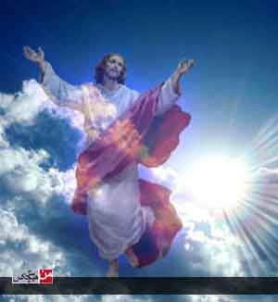
5-4. پادشتاهی خداوند در آینده

Slide 17
خداوند و پادشاهی اش بایستی حکمرانی کند بر روی زمین
ما خواهیم ، پادشاهی روحانی، و ما بایستی حکمرانی کنیم بر روی زمین(rev 5:10) ما خواهیم حکم بر روی پرداختی از گوناگون سایزها و شماره، اولین حکم خواهد 10 شهر بر روی 5 شهر
(luke 19:17) مسیح خواهد پخش کند او فرمانروایی بر روی زمین به همراه (rev 2:27- 2 tim 2:12) پادشاهی (عیسی) بایستی حکمرانی کند به خوبی و روحانی ( اعتقادشان) حکم بایستی در رداوری (isa 32:1 ps 45:16)
مسیح است حکمرانی به واسطه داوود دوباره بنیان کندبر تخت پادشاهی (luke 1:32-33) مثالها او خواهد مکانی داوود و موقعیت از فرمانروایی هر چند بوده در اورشلیم

Slide 18
,
isa یک. 2: 2،3: "در روز گذشته، کوه (پادشاهی - dan 2: 35،44) از خانه خداوند باید در بالای کوه تاسیس (یعنی پادشاهی خدا خواهد شد بالاتر از پادشاهی مردان بلند ) ... و همه ملتها باید نزد آن جریان و بسیاری از مردم باید بروید و می گویند، بیا، و اجازه دهید ما را رفتن به کوه خداوند، به خانه خدای یعقوب؛ و او ما را از تدریس خود را راه ... برای از صهیون باید جلو بروید قانون، و خداوند از اورشلیم ".

Slide 19
.
Zech. 8: 20-23: "باید مردم وجود داشته، و ساکنان بسیاری از شهرستانها و ساکنان یکی از شهرستان باید به دیگری بروید، گفت، اجازه بدهید به ما بروید به طور مستمر (CP Zech 14:16 'سال به سال..) قبل از درگاه خداوند دعا و به دنبال پروردگار میزبان: من هم خواهم رفت بله، بسیاری از مردم و ملت قوی آمده به دنبال پروردگار میزبان در اورشلیم ... ده مرد باید از همه زبان ها از را ملتها، حتی باید از او این است که یک یهودی را، گفت، ما با شما خواهیم بود: برای اینکه ما شنیده ام که خدا با تو است ".

Slide 20
.
  آنها باید هر مرد تحت تاک خود و زیر درخت انجیر خود نشسته و هیچ باید آنها را ترساند" (MIC 4: 4).
  اشعیا 35: 1-7 "بیابان ... باید خوشحال ... صحرا باید به عنوان گل رز شادی، و شکوفه های آن باید ... شادی حتی با شادی و آواز ... برای در بیابان باید آب استراحت. ، و جریان در بیابان و زمین خشک باید یک استخر تبدیل به ".
  "گرگ و بره باید با هم غذا"، و کودکان قادر خواهد بود به بازی با مارها (isa 65:25 11: 6-8).

Slide 21
5-5. هزاره

Slide 22
.
بخش اول پادشاهی خدا برای 1000 سال گذشته - یک هزاره "(کشیش 20 نگاه کنید به: 2-7). در طول این هزاره وجود خواهد داشت دو گروه از مردم بر روی زمین: -
1 قدیسین - کسانی از ما که مسیح قابل قبول در این زندگی به دنبال داشته است، که باید زندگی ابدی در صندلی قضاوت داده شده است.
2 عادی، مردم فانی که انجیل در زمان بازگشت مسیح را نمی دانند - یعنی آنها مسئول به صندلی قضاوت نداشتند.

Slide 23
باید مسیح امروز آیده:
1. مرده مسئول مطرح خواهد شد و همراه با زندگی مسئول، به صندلی قضاوت گرفته شده است.
2. مسئول ستمکاران خواهد شد مجازات آن اعدام، و صالحان زندگی ابدی داده شده است. قضاوت نیز به ملتها که مقاومت در برابر مسیح داده می شود.
3. صالح پس از آن بیش از کسانی که پس از آن زنده است، اما چه کسی مسئول به خدا نمی خواهد رد. آنها را آنها انجیل را به عنوان "پادشاهان و کشیش" (کشیش 05:10) آموزش می دهند.

Slide 24
.
4. این برای 1000 سال طول بکشد. در طول این زمان همه مردم فانی خواهد انجیل را بشنود و در نتیجه مسئول به خدا. به این افراد زندگی بسیار طولانی و شادتر زندگی می کنند.
5. در پایان هزاره وجود خواهد داشت شورش علیه مسیح و قدیسین، که خدا قرار داده (کشیش 20: 8،9).
6. در پایان از 1000 سال، تمام کسانی که در آن زمان فوت کرده اند برانگیخته خواهد شد و مورد قضاوت قرار (کشیش 20: 5،11-15).
7. ستمکاران در میان آنها نابود خواهد شد، و صالحان، ما را در داشتن زندگی ابدی ملحق خواهد شد.

Slide 25
www.biblebasicsonline.com www.carelinks.net
Email: info@carelinks.net

Slide 26
مطالع درس 5:سوالها
1. کدام یک از موارد زیر زمان برای ایجاد ملکوت خدا است؟
همواره ایجاد شده است
در بازگشت مسیح
در روز پنطیکاست در قرن اول
در قلب مؤمنان در تبدیل کنند.
2. آیا پادشاهی خدا در گذشته وجود دارد؟ اگر چنین است، به چه صورتی؟
3. هنگامی که آن را به پایان است؟
4. هزاره چیست؟
سلطنت از فضل در قلب ما
سلطنت 1000 سال از مؤمنان در بهشت
سلطنت 1000 سال شیطان بر روی زمین
1000 سال آینده برای اولین بار از ملکوت خدا بر روی زمین.
5. چه خواهد شد پادشاهی مانند؟
6. چه خواهد شد مؤمنان حاضر در هزاره انجام دهید؟
شود حاکمان بیش از مردم فانی
شود حاکمان در بهشت
ما نمی دانیم
زندگی در یک سیاره دیگر
7. پیام این بود در مورد پادشاهی خدا موعظه:
فقط در عهد جدید
فقط با عیسی و رسولان
در هر دو عهد عتیق و جدید
فقط در عهد عتیق.

